Slide 1
UNIVERSIDAD CATOLICA DE SANTA MARIA
REGRESION Y CORRELACION LINEAL
Dr. Alberto Cáceres Huambo

Slide 2
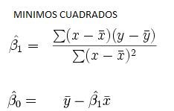
REGRESION Y CORRELACION LINEAL
Se desea determinar la relación entre
Ho: No existe relación entre ambas variables
H1: Si existe relación entre ambas variables
Pena de muerte | Delincuencia de alto grado
2 | 5
3 | 7
5 | 9
1 | 2
7 | 13

Slide 3
DESARROLLO
Pena de muerte=X | Delincuencia de alto grado=Y | X-media | y-media | (X-media)(y-media) | (X-media)^2 | (y-media)^2
2 | 5 | -1.6 | -2.2 | 3.52 | 2.56 | 4.84
3 | 7 | -0.6 | -0.2 | 0.12 | 0.36 | 0.04
5 | 9 | 1.4 | 1.8 | 2.52 | 1.96 | 3.24
1 | 2 | -2.6 | -5.2 | 13.52 | 6.76 | 27.04
7 | 13 | 3.4 | 5.8 | 19.72 | 11.56 | 33.64
3.6 | 7.2 |  |  | 39.4 | 23.2 | 68.8

Slide 4
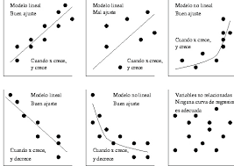
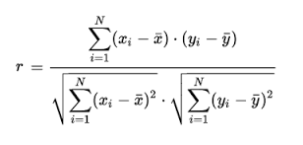
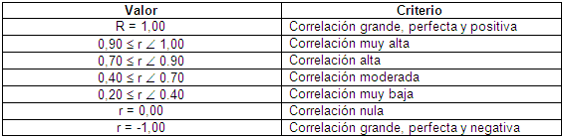

CORRELACION

Slide 5
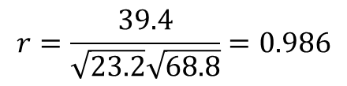
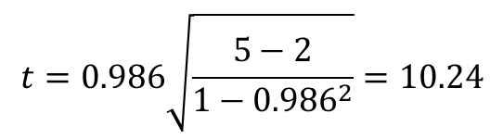
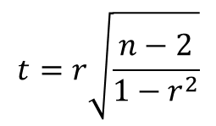
DESARROLLO
$$r=\frac{39.4}{\sqrt{23.2}\sqrt{68.8}}=0.986$$
$$t=r\sqrt{\frac{n−2}{1−r^{2}}}$$
$$t=0.986\sqrt{\frac{5−2}{1−{0.986}^{2}}}=10.24$$
Para calcular el t tabla tenemos que calcular los grados de libertad gl=n-1=5-1=4 y buscamos en la tabla en la columna(0.025) y es 2.7765.
Al ser 10.24 es decir el t calculado mayor que el de tabla (2.7765) se rechaza Ho y se acepta H1. Es decir ambas variables se relacionan significativamente.

Slide 6
